Slide 1
第十课 数学比历史难多了
STANDARD COURSE
HSK 3
Part 1 课文 1、2

Slide 2
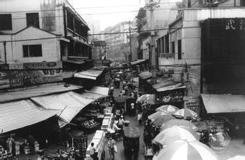
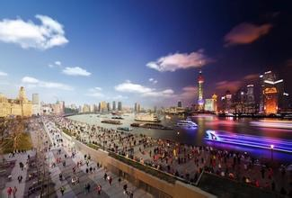
热身
你知道这句话的意思吗？
bù kě tónɡrì’éryǔ
不 可 同日而语

Slide 3
词汇
个子
ɡèzi
n. height，stature
矮
ǎi
adj. short
历史
lìshǐ
n. history
体育
tǐyù
n. P.E., sports
数学
shùxué
n. maths

Slide 4
练习
将下列词语的汉字、拼音、英文解释正确连接：
个子
tǐyù
n. maths
矮
ǎi
n. height，stature
历史
shùxué
adj. short
体育
lìshǐ
n. P.E., sports
数学
ɡèzi
n. history

Slide 5
语言点
A比B+adj. +一点儿/一些/得多/多了
大山比大卫矮一点儿。
我今天起得比昨天晚一些。
今天的作业比昨天多得多。
数学比历史难多了。

Slide 6
练习
选择恰当的词语填空
体育 数学 矮 个子
1. 她的＿＿比我高一点儿。
2. 我不喜欢＿＿课，跑跑跳跳多累啊。
3. 我的房子比你的房子＿＿一些。
4. 我的＿＿考得不太好。

Slide 7
课文
在教室
朋友：大山，你和马可谁个子高？
大山：马可比我高，我比马可矮一点儿。
朋友：那你们谁大？
大山：我比马克大两岁。
朋友：你们谁的汉语说得更好？
大山：马可比我说得好一些，我的汉语没有他好。

Slide 8
课文
在教室
小明：我喜欢历史课、体育课，不喜欢数学课。
同学：为什么？数学也很有意思啊。
小明：我觉得数学比历史难多了，我听不懂。
同学：别担心，我可以帮你。
小明：好啊，我们每天学多长时间？
同学：一两个小时吧。

Slide 9
练习
根据课文判断对错：
1.
马可比大山高。
2.
马可比大山年纪大。
3.
马可的汉语说得比大山好。
4.
小明不喜欢数学。

Slide 10
第十课 数学比历史难多了
STANDARD COURSE
HSK 3
Part 2 课文 3

Slide 11



热身
将下列图片与单词配对
A
B
C
lìshǐ
1.历史
tǐyù
2.体育
ɡèzi
3.个子

Slide 12
词汇
方便
fānɡbiàn
adj. convenient
自行车
zìxínɡchē
n. bicycle
骑
qí
v. to ride
旧
jiù
adj. old, used, worn
换
huàn
v. to change, to substitute

Slide 13
练习
将下列词语的汉字、拼音、英文解释正确连接：
方便
zìxínɡchē
adj. old, used, worn
自行车
fānɡbiàn
adj. convenient
骑
jiù
n. bicycle
旧
huàn
v. to change, to substitute
换
qí
v. to ride

Slide 14
语言点
一两/两三/三四…….
我每天学习一两个小时汉语。
从小丽家到公司骑车七八分钟就能到。
你都喝了三四杯咖啡了，别再喝了。

Slide 15
练习
配对完成句子
方便 自行车 换 八九 旧
1. 这本书已经有点＿＿了，我想 一本。
2. 你哪天比较＿＿？我们见个面聊聊天儿。
3. 我每天早上骑 上学。
4. 我昨天晚上很累， 点就睡觉了。

Slide 16
课文
在休息室
同事：你最近比以前来得早多了，搬家了？
小丽：是啊，你不知道？我上个月就搬家了，走路二十分钟就到。
同事：那很方便啊。
小丽：我还打算买辆自行车，骑车七八分钟就能到。
同事：你不是有一辆吗？
小丽：那辆太旧了，要换一辆，很便宜，两三百块钱。

Slide 17
练习
根据课文判断对错
1.
小丽上月就搬家了。
2.
从小丽家到公司走路只要二十分钟。
3.
小丽一共有两辆自行车。

Slide 18
第十课 数学比历史难多了
STANDARD COURSE
HSK 3
Part 3 课文 4

Slide 19
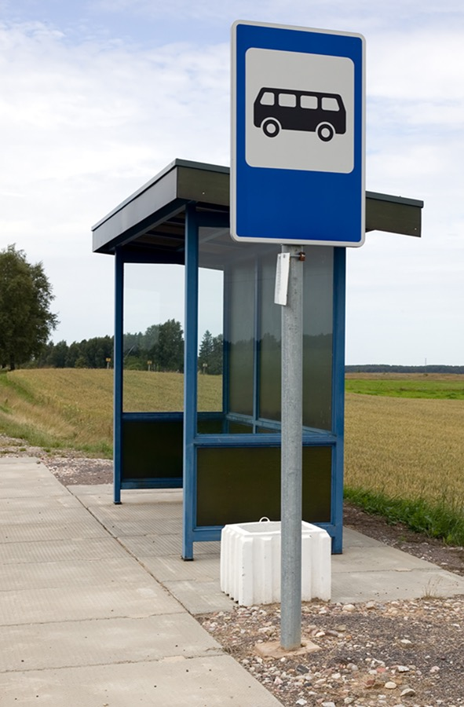
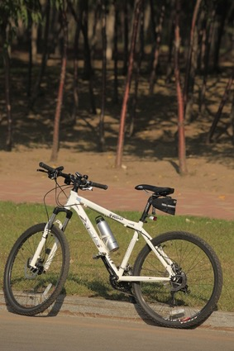

热身
将下列图片与单词配对
A
B
C
chēzhàn
1. 车 站
shùxué
2.数 学
zìxínɡchē
3. 自行车

Slide 20
词汇
地方
dìfɑnɡ
n. place
中介
zhōnɡjiè
n. intermediary, agent
主要
zhǔyào
adj. main
环境
huánjìnɡ
n. environment
附近
fùjìn
n. nearby, vicinity

Slide 21
练习
将下列词语的汉字、拼音、英文解释正确连接：
地方
zhǔyào
n. intermediary, agent
中介
dìfɑnɡ
n. environment
主要
zhōnɡjiè
n. place
环境
fùjìn
adj. main
附近
huánjìnɡ
n. nearby, vicinity

Slide 22
语言点
A没有B（这么/那么）+Adj.
咖啡没有茶好喝。
他没有我这么高。
这个电影没有那个电影那么有意思。

Slide 23
练习
选择恰当的词语填空
安静 附近 地方 没有
刚
刚才
1. 这个 的天气怎么样？
2.请问，这里 有超市吗？
3. 我喜欢住这儿，主要是觉得这儿很 。
4. 我觉得今天这里 昨天热闹。

Slide 24
课文
在看房子
大山：这两个地方的房子一样吗？
中介：不一样。您看，学学外边的房子比学校里边的大一些。
大山：大小没关系，主要是环境，哪个更安静？
中介：学校里边的没有学校外边的那么安静。
大山：哪个方便一些呢？
中介：学校里边比学校外边方便，附近有三四个车站。

Slide 25
练习
根据课文判断对错
1.
学校里边的房子更安静。
2.
学校外边的房子更大。
3.
学校外边的房子更方便。

Slide 26

练习
选择合适的词语填空
比 没有 二三十
A：
你和妈妈谁起得早？
B：
我 妈妈起得那么早。
A：
她 你早起多少时间？
B：
她比我早起 十分钟左右。

Slide 27

练习
选择合适的词语填空
两三百 没有 比 那么
A：
你看这条裤子怎么样？
B：.
太贵了，要 块钱。
A；.
那条呢？ 刚才那条便宜。
B：.
但是它 刚才那条 好看。

